Slide 1
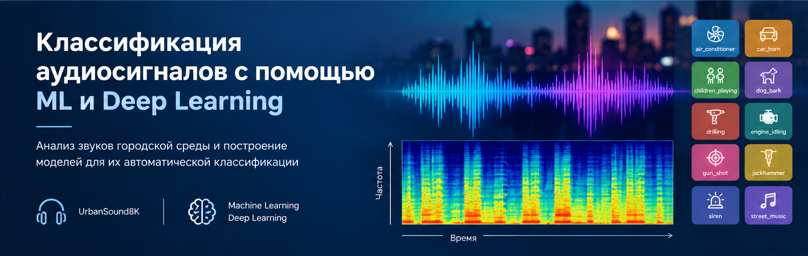

Machine Learning. Professional

Slide 2
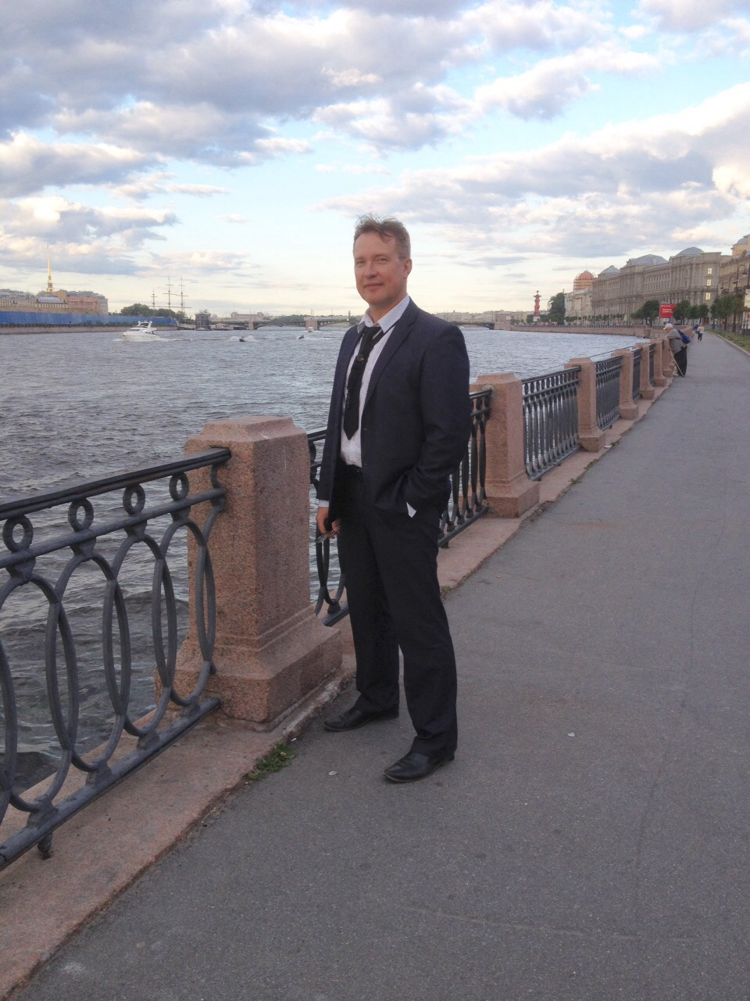
Юрий Вербенко
Инженер. Системный администратор

Slide 3
План защиты
Цель и задачи проекта
Какие технологии использовались
Что получилось
Выводы
Вопросы и рекомендации

Slide 4
Цель проекта и постановка задачи
Цель проекта
Постановка задачи
Разработать и сравнить различные модели машинного обучения и глубокого обучения для точной классификации аудио сигналов городской среды.
Загрузить и изучить набор данных
UrbanSound8K (8732 аудиофрагмента,
10 классов).
Провести EDA и обработку аудио данных (извлечение признаков, нормализация).
Обучить и сравнить классические ML-модели, CNN, Transformer, BiLSTM и их комбинации.
Оценить модели по метрикам Accuracy,
F1 Macro и MCC с использованием 10-fold
кроссвалидации.
Выбрать лучшую модель и проанализировать
результаты
Подобрать наилучший подход по метрике MCC
И проанализировать результаты.

Slide 5
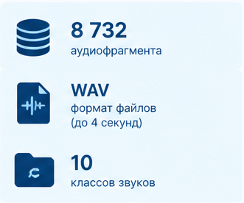
Датасет UrbanSound8K:
1. Загрузка и изучение набора данных UrbanSound8K
 | 0 = air_conditioner (кондиционер) 1 = car_horn (автомобильный гудок) 2 = children_playing (играющие дети) 3 = dog_bark (лай собаки) 4 = drilling (сверление/бурение) 5 = engine_idling (работа двигателя на холостом ходу) 6 = gun_shot (выстрел) 7 = jackhammer (отбойный молоток) 8 = siren (сирена) 9 = street_music (уличная музыка)

Slide 6
2. Проводим EDA и обработку аудио данных (извлечение признаков).
Датасет не имеет пропусков и
дубликатов
Дисбаланс классов:
- 7 классов содержат по 1 000 записей,
- siren — 929,
- car_horn — 429,
- gun_shot — 374.
Запрет перемешивания:
Создатели UrbanSound8K специально
сгруппировали все клипы, происходящие от
одного источника, строго внутри одного фолда
Слайсы одной записи лежат в одном фолде —
оценка ведётся строго по 10-fold CV.

Slide 7
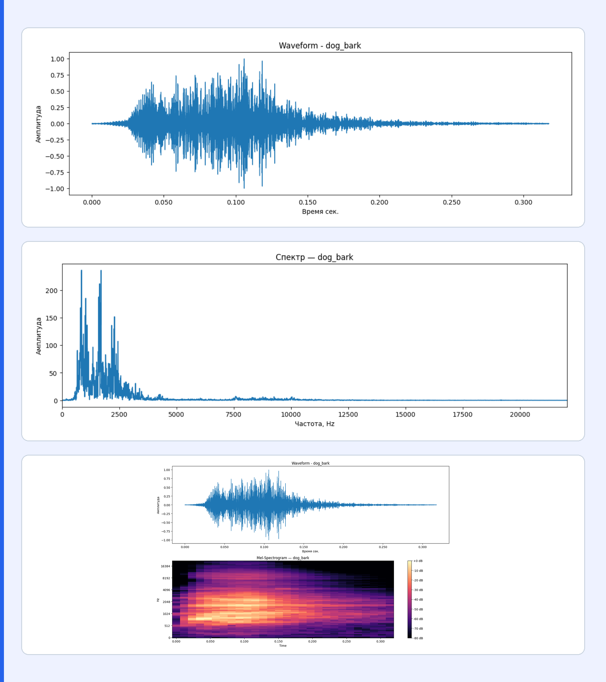
ВИЗУАЛИЗАЦИЯ АУДИО (LIBROSA)
От волны и FFT к Mel-спектрограмме
Образец dog_bark:
Файл 100032-3-0-0.wav
(длительность 0.318 с, sr = 44 100 Гц, 14 004 отсчёта).
Waveform (амплитуда):
Показывает динамику громкости во времени, но не
раскрывает частотный состав.
Спектр БПФ (FFT):
Выявляет доминирующие частоты (500–2500 Гц), но
теряет временную развёртку.
Mel-спектрограмма:
Матрица частота × время (128 полос Mel в дБ) с учётом
восприятия человеческого уха.

Slide 8
ИНЖЕНЕРИЯ ПРИЗНАКОВ ДЛЯ КЛАССИЧЕСКОГО ML
Извлечение 60 признаков из 7 спектральных групп
c помощью библиотеки “Librosa”
1. Тембр и гармоники
MFCC (20 коэфф.): Мел-кепстральные коэффициенты описывают тембр и огибающую спектра.
Chroma (12 нот): Распределение акустической энергии по 12 полутонам октавы.
2. Форма спектра
Spectral Centroid: «Центр тяжести» спектра, отражающий яркость звучания.
Spectral Bandwidth: Ширина распределения частот.
Spectral Rolloff: Частота, ниже которой находится бОльшая часть энергии.
3. Динамика
Zero Crossing Rate : Частота смены знака сигнала.
RMS Energy: средняя мощность звука.
Формируем, нормализуем и сохраняем данные X и y для дальнейших вычислений.

Slide 9

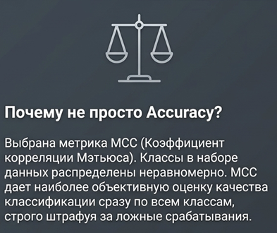

Classification Report Random Forest
3. КЛАССИЧЕСКИЕ МОДЕЛИ ML из Sklearn
Выбираем метрику MCC как основную
Logistic Regression:
- Accuracy = 0.6246 ± 0.0507,
- F1 Score = 0.6351 ± 0.0535,
- MCC = 0.5809 ± 0.0567.
SVM (RBF, C=10):
- Accuracy = 0.6586 ± 0.0587,
- F1 Score = 0.6667 ± 0.0625,
- MCC = 0.6202 ± 0.0648.
Random Forest :
- Accuracy = 0.6613 ± 0.0212,
- F1 Score = 0.6691 ± 0.0228,
- MCC = 0.6228 ± 0.0242.

Slide 10
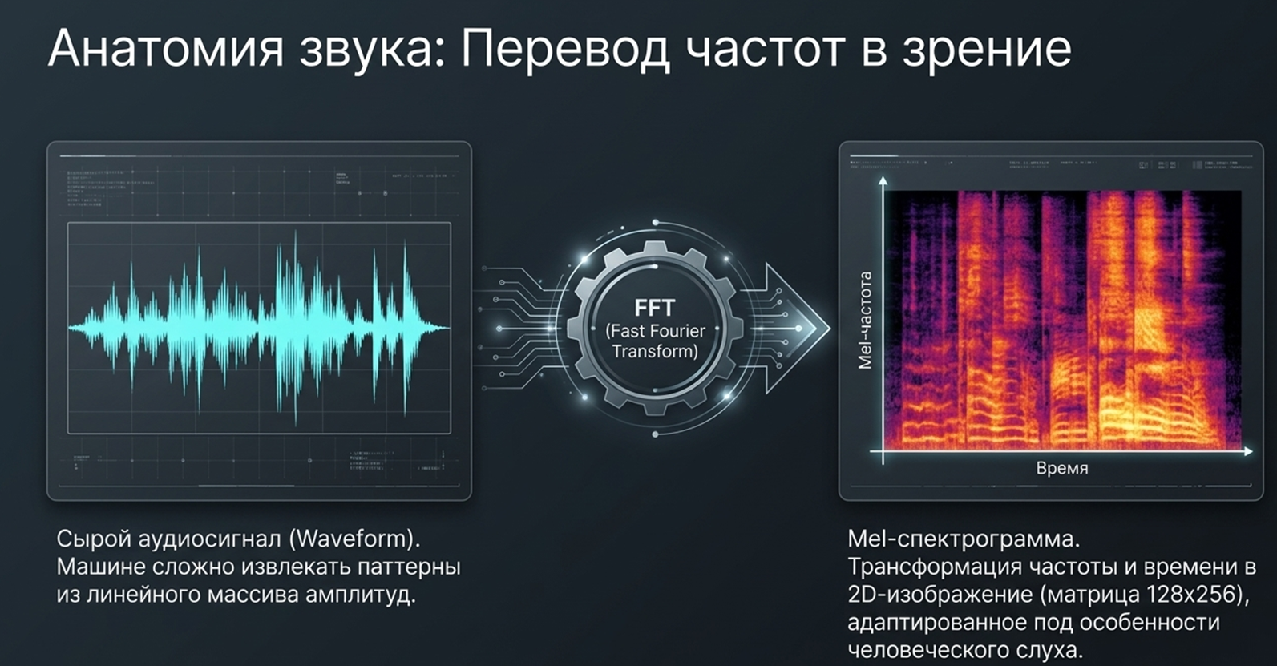
4. БАЗОВАЯ СЕТЬ CNN НА MEL-СПЕКТРОГРАММАХ
Одноканальная сеть AudioCNN
Cохраняем структуру
звука во времени и по
частотам, чтобы затем
подать её в CNN.
С помощью Librosa
извлекаем Mel-признаки,
нормализуем и
формируем входной тензор
Массив X_mel (8732, 1, 128, 256)
sr = 22 050 Гц, n_fft = 2048,
hop = 512, N_MELS = 128, TW = 256
.
Строим сеть CNN такого вида :
Каналы: (1 → 32 → 64 → 128 → 256 → classifier)
Признаки:
(128 × 256 → 64 × 128 → 32 × 64 → 16 × 32 → 8 × 16 → 1 × 1)

Slide 11
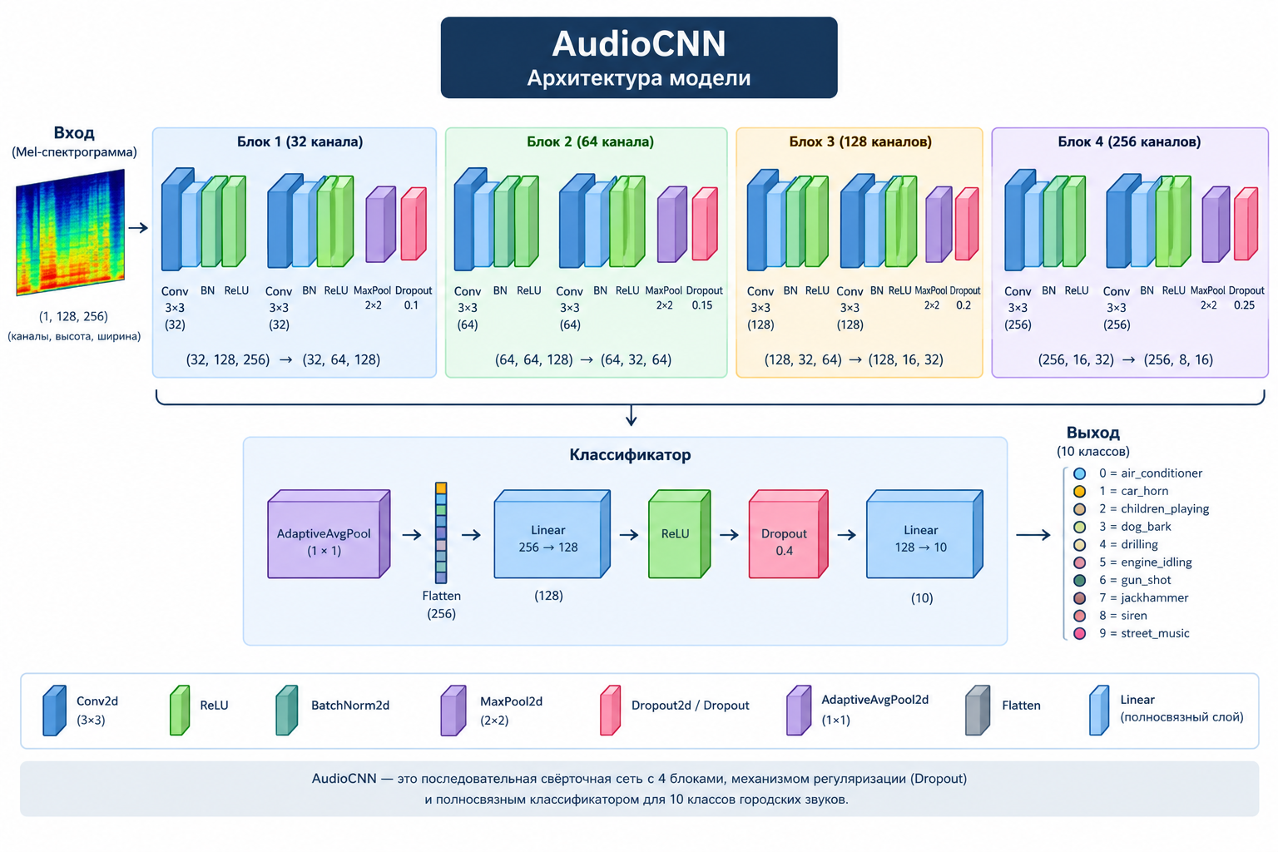

Slide 12
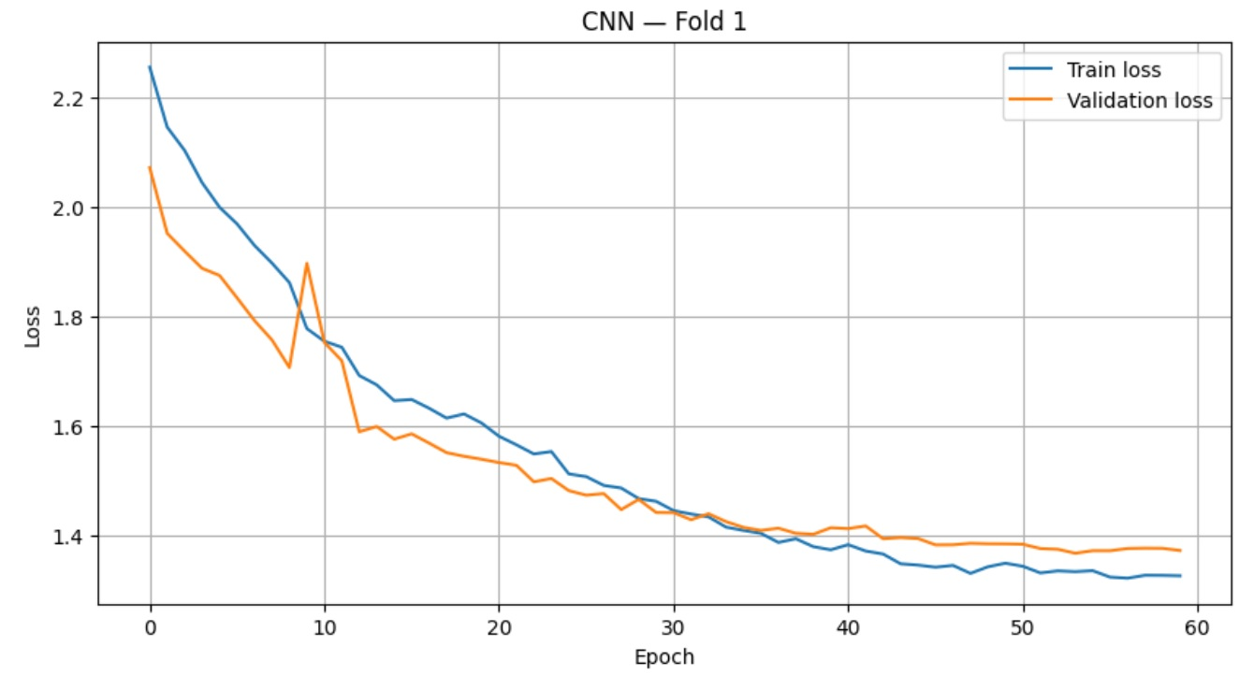
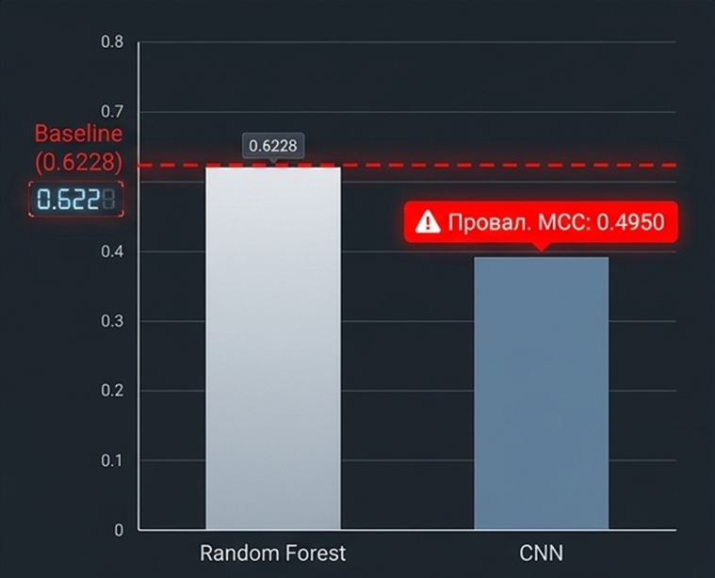
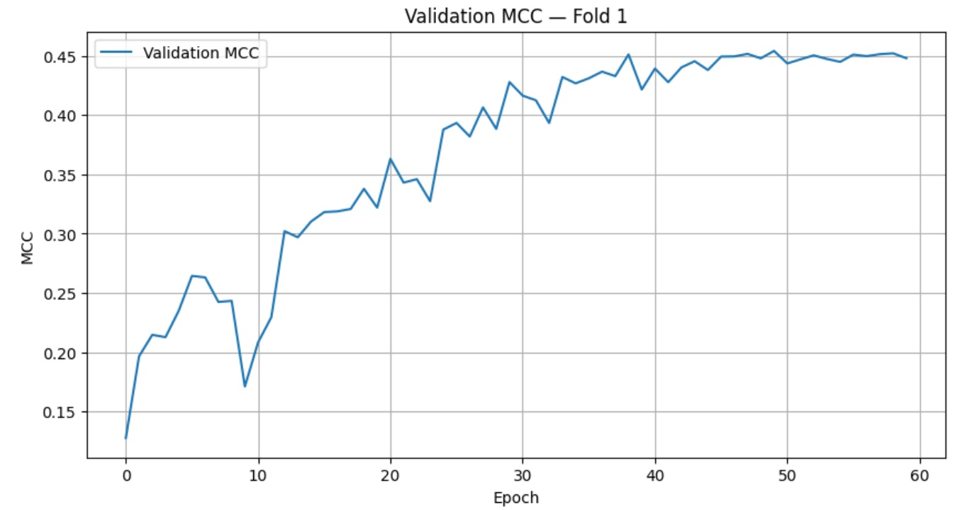
Итог эксперимента c СNN:
Accuracy = 0.5449 ± 0.0535,
F1 Score = 0.5549 ± 0.0596,
MCC = 0.4950 ± 0.0601 — ниже Baseline.
Подача одноканальной Mel-спектрограммы
в свёрточную сеть на PyTorch. Одной лишь
cтатической «картинки» звука оказалось
недостаточно.
Графики обучения Модели CNN для LOSS и MCC

Slide 13
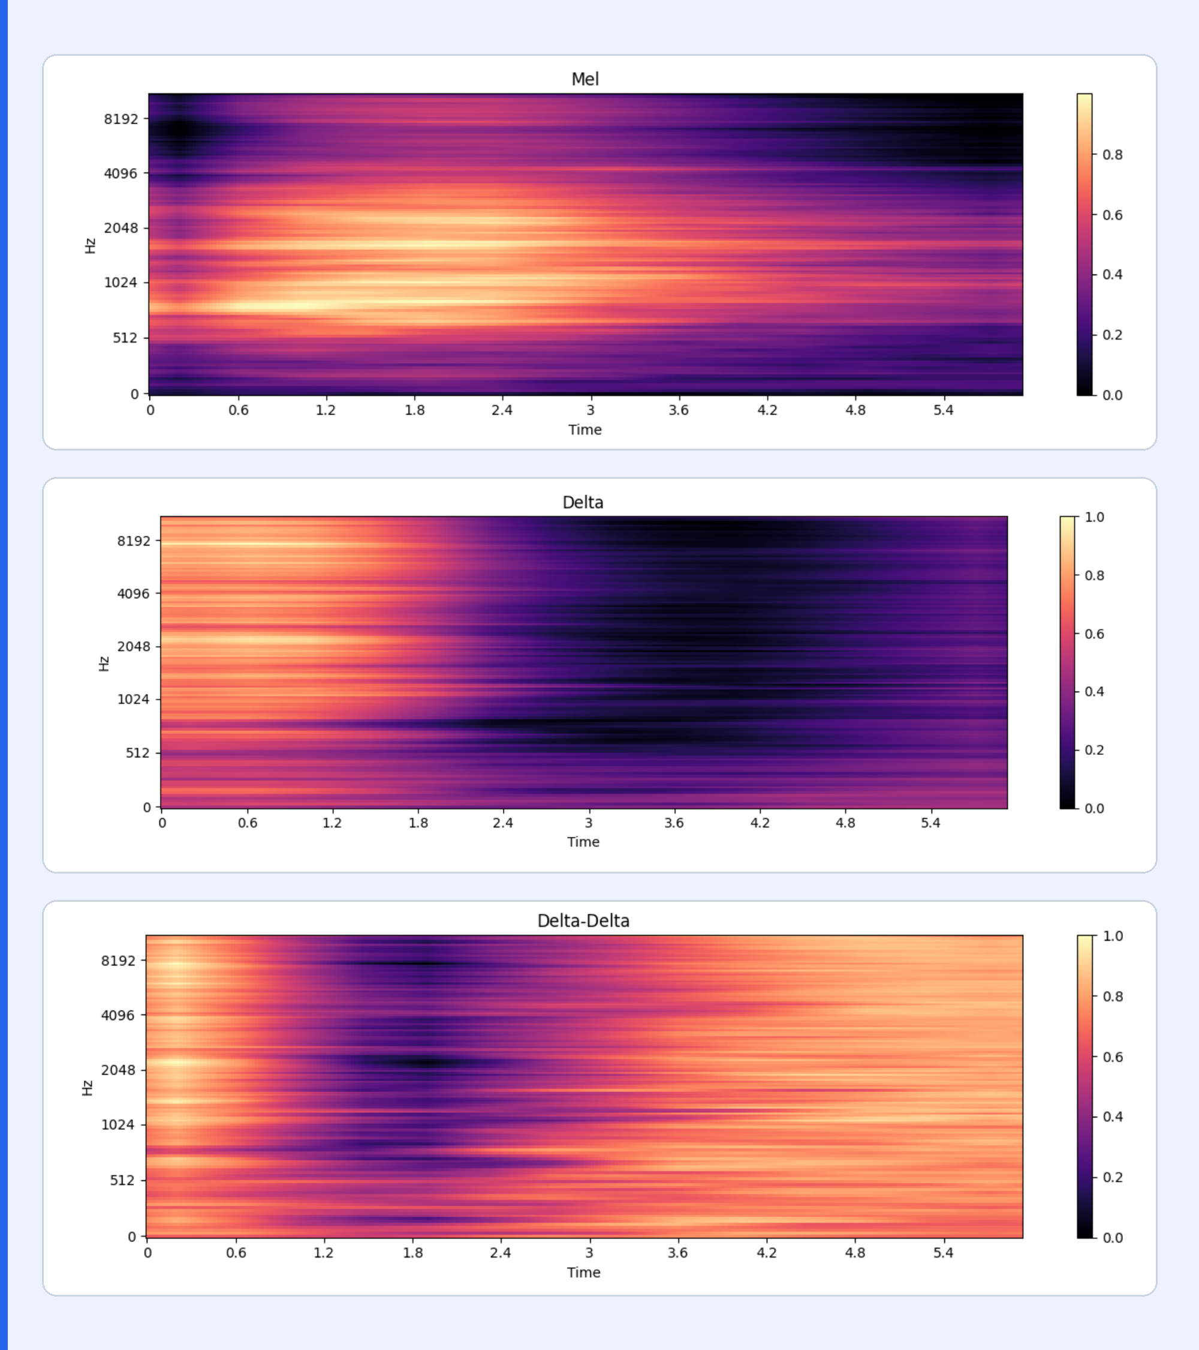
5. АРХИТЕКТУРА RESNET18
Трёхканальный вход и ResNet18
Три канала (RGB-схема):
Тензор (8732, 3, 128, 256):
Mel (статика),
Delta (скорость) и Delta-Delta (ускорение).
Архитектура ResNet18: Сеть из torchvision с остаточными связями, адаптированная под 3 канала и 10 классов.
Ключевые особенности:
- Residual connections (пропускные связи)
- Глубокая архитектура (4 блока).
Приемущества:
- Хорошо работает с изображениями и
спектрограммами
- Обучение глубоких сетей без проблемы
затухания градиента.

Slide 14
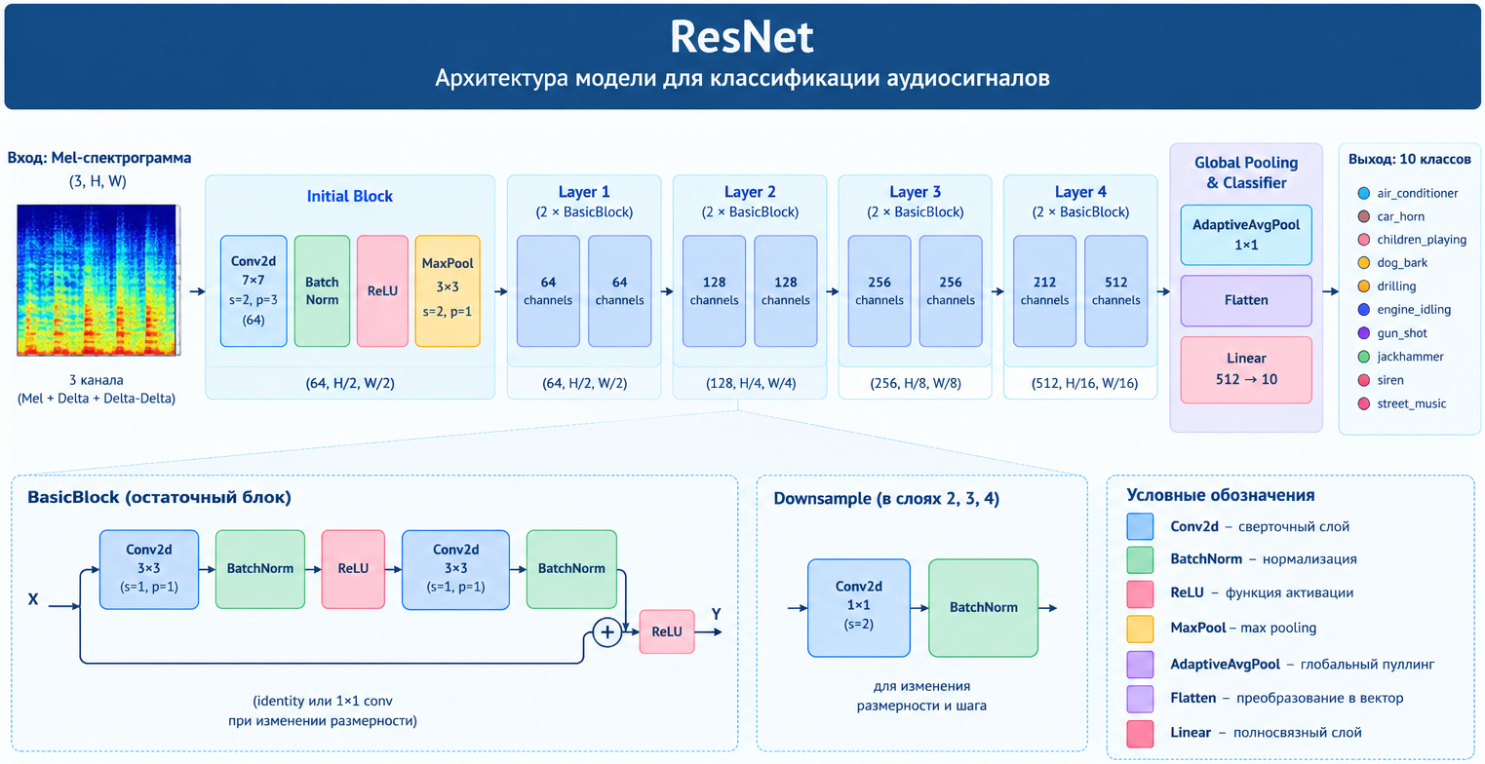

Slide 15
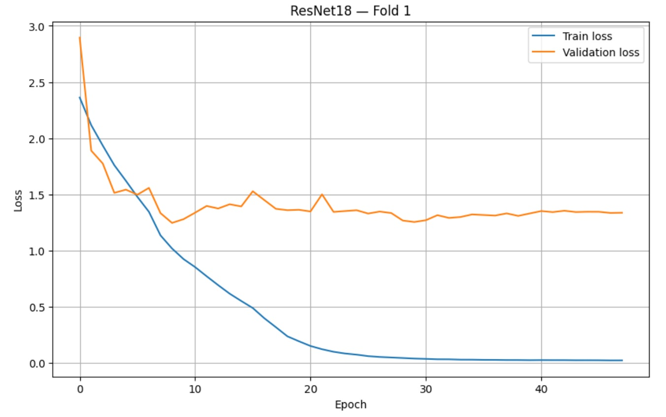
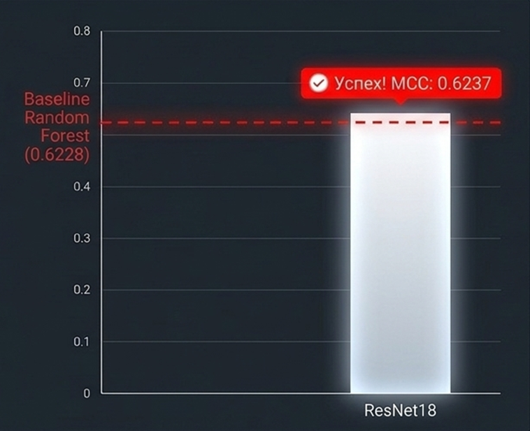
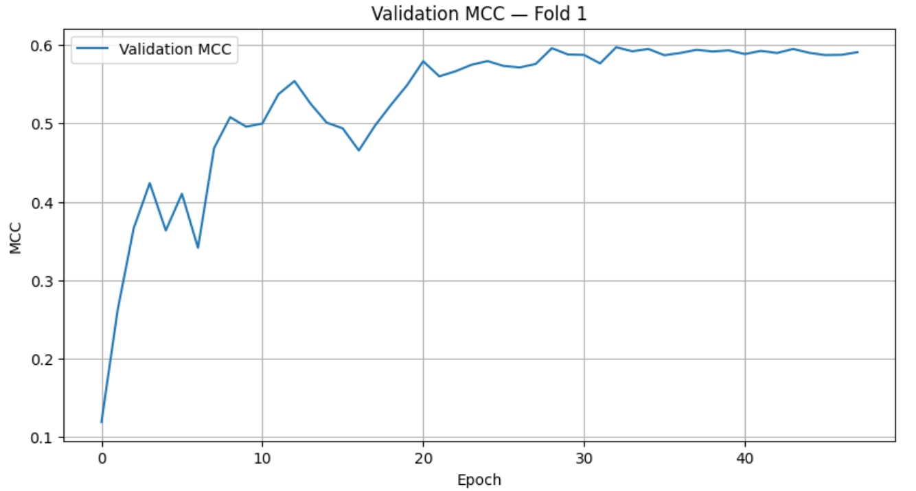
Итог эксперимента c ResNet:
Accuracy = 0.6601 ± 0.0663,
F1 Score = 0.6641 ± 0.0686,
MCC = 0.6237 ± 0.0740 — выше Baseline.
Использование производных спектральных
Признаков (Delta) совместно с глубокой
Свёрточной сетью позволило превысить
уровень классического ML.
Графики обучения Модели ResNet для LOSS и MCC

Slide 16
6. РЕКУРРЕНТНАЯ СЕТЬ
Stacked Spectral Features (155 признаков) и BiLSTM
Покадровый стекинг (155):
Объединение Log-Mel (128) + MFCC (20) + Spectral Contrast (7)
на каждом из 180 кадров.
BiLSTM использует последовательность этих признаков,
чтобы учитывать, как звук меняется во времени.
Архитектура BiLSTM:
Двунаправленная LSTM (2 слоя, hidden_size = 128, dropout = 0.3),
на входе [32, 180, 155], на выходе [4, 10]
Динамика обучения:
Быстрая сходимость к 10–15 эпохе с
последующим переобучением по validation loss.

Slide 17
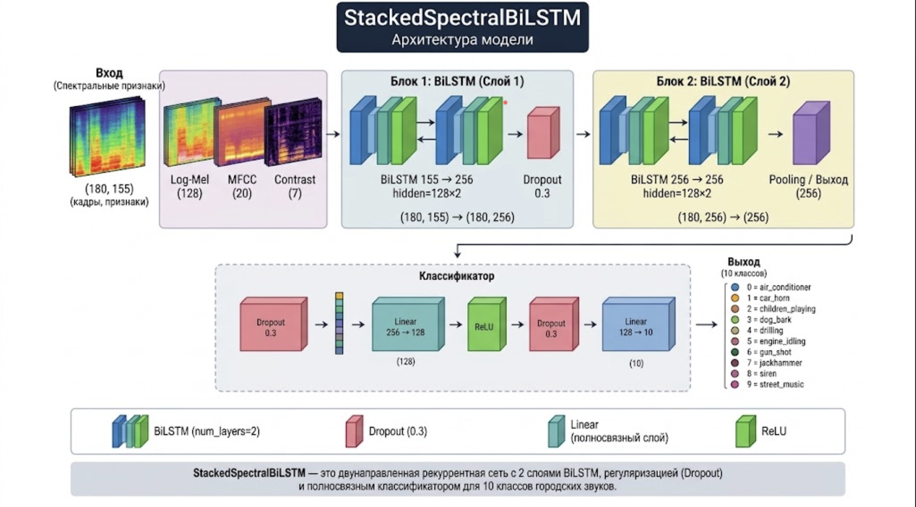

Slide 18
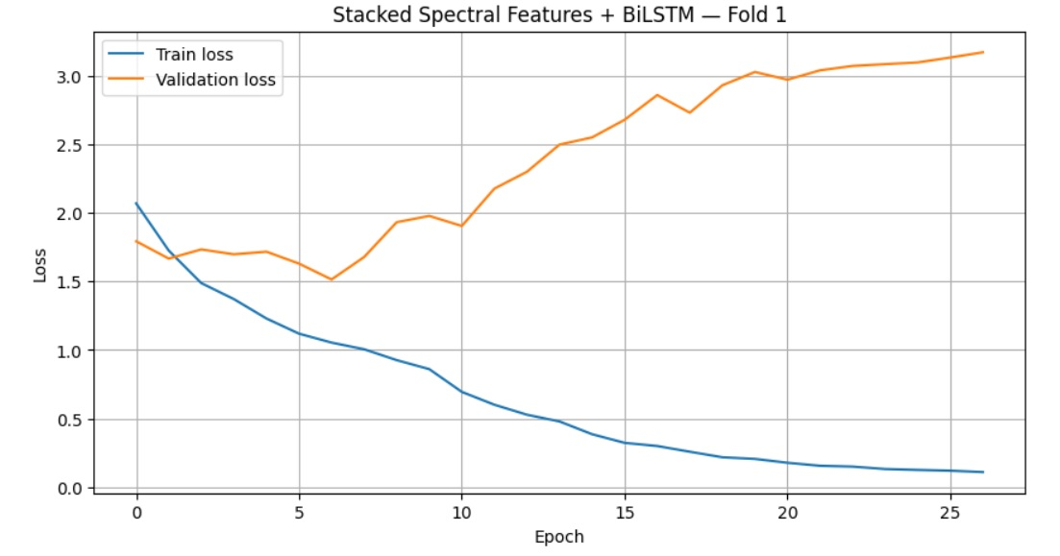
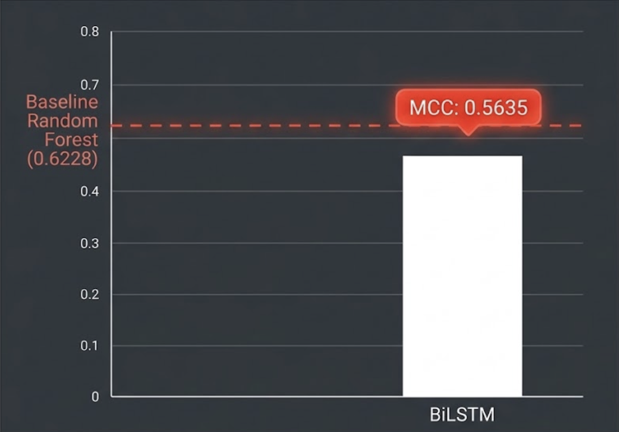
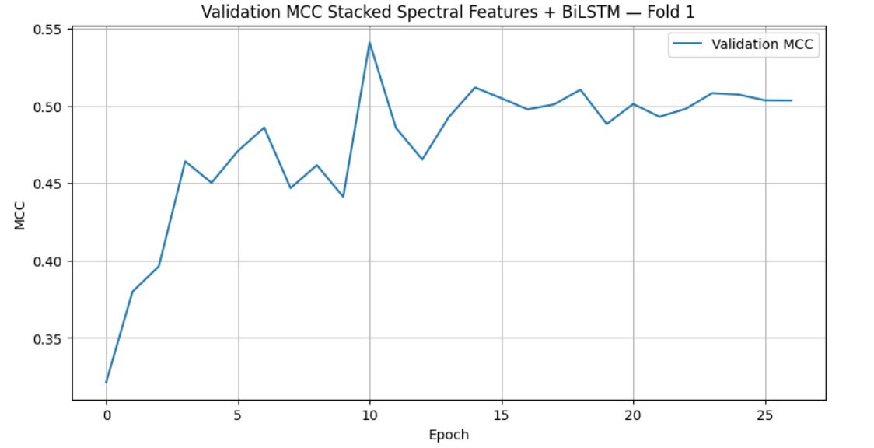
Итог эксперимента c BiLSTM:
Accuracy = 0.6077 ± 0.0512,
F1 score = 0.6186 ± 0.0529,
MCC = 0.5635 ± 0.0573 — ниже Baseline.
Учет исключительно временной последовательности без пространственного локального извлечения паттернов оказался менее эффективен, чем свёрточные подходы
Графики обучения Модели BiLSTM для LOSS и MCC

Slide 19
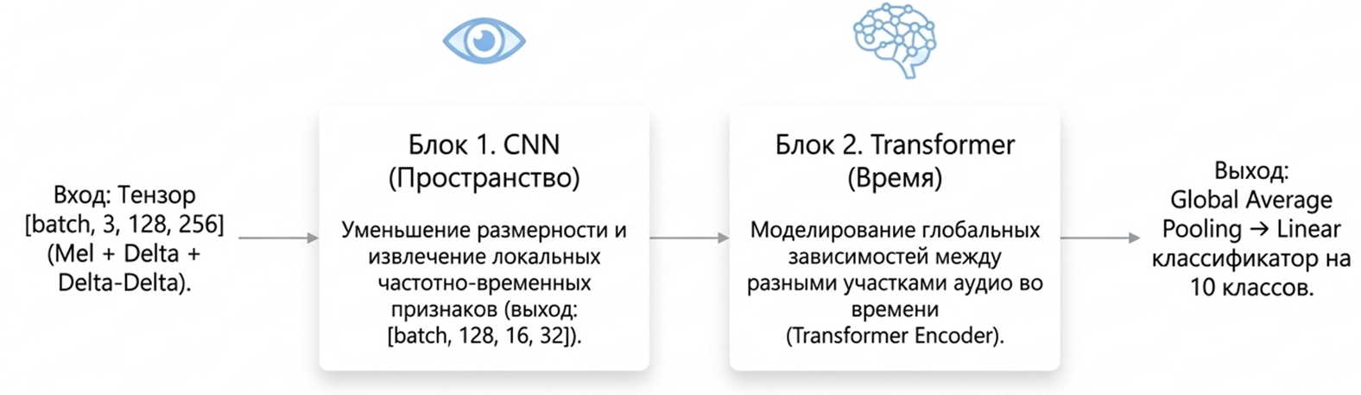
7. ГИБРИДНАЯ МОДЕЛЬ CNN + TRANSFORMER
Локальные и глобальные связи:
CNN извлекает частотно-временные признаки, а Transformer моделирует контекст во времени.
Схема преобразования:

Slide 20
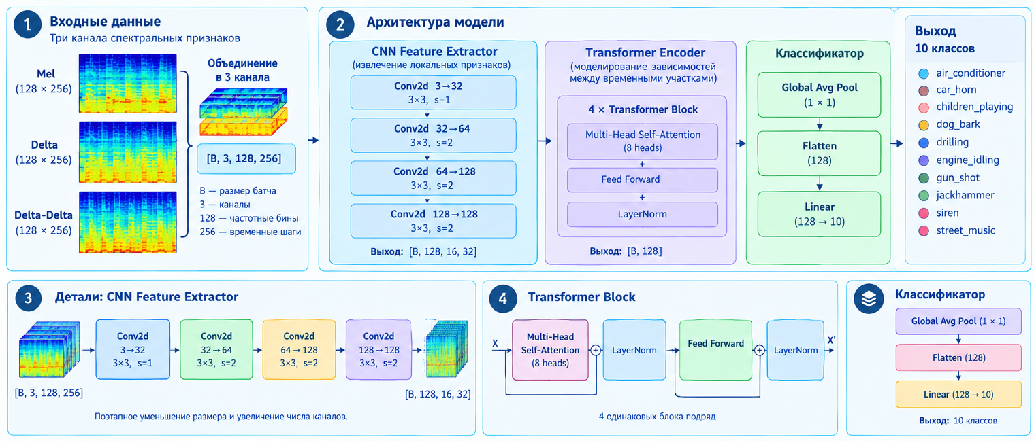

Slide 21
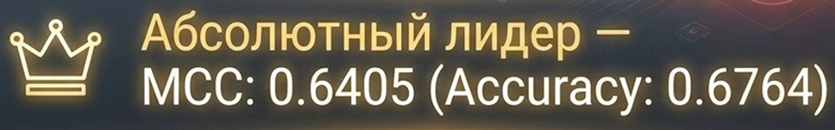
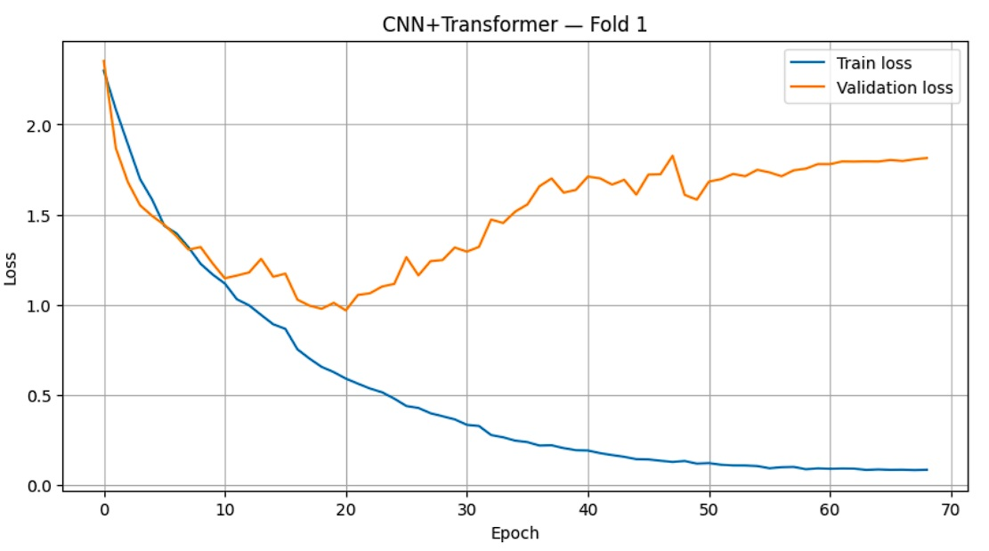
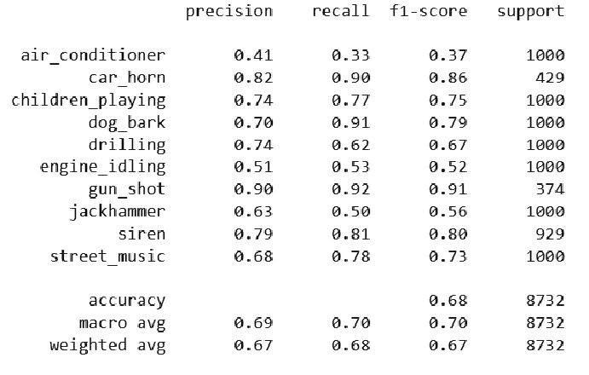
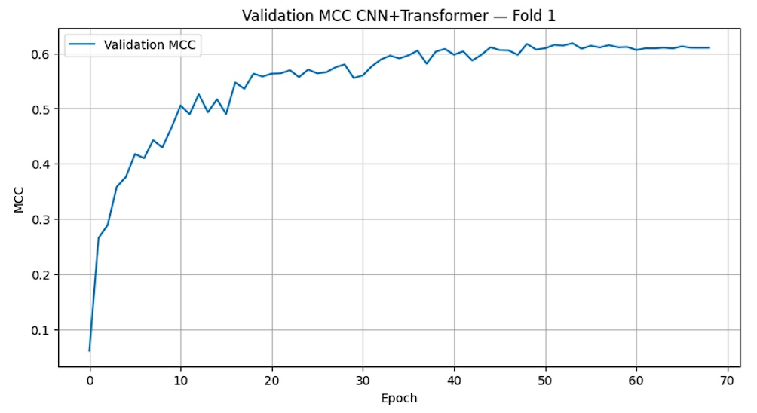
Итог эксперимента c CNN+Transformer:
Accuracy = 0.6764 ± 0.0599,
F1-score = 0.6919 ± 0.0500,
MCC = 0.6405 ± 0.0667 — ещё выше Baseline.
Графики обучения Модели CNN+Transformer для LOSS и MCC
Classification report for CNN+Transformer

Slide 22
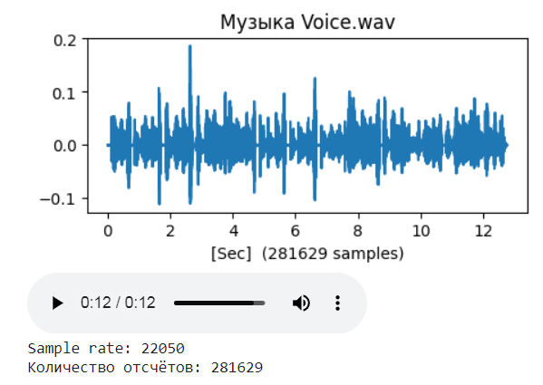

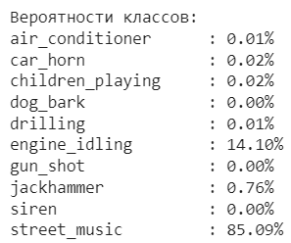
8. ПРИМЕНЕНИЕ НА НОВЫХ WAV-ЗАПИСЯХ
Обучение финальной модели на всех данных:
Лучшая архитектура CNNTransformer обучена на
полном наборе данных без "early stopping". И
переводим модель в состояние предсказания.
Тест «Музыка Voice.wav» (пропетая голосом):
Запись (sr = 22 050 Гц, 281 629 отсчётов) подана в
модель в режиме model.eval() и torch.no_grad().
Предсказанный класс: street_music (класс 9)
Уверенность модели: 85.09% (street_music)

Slide 23
9. ИТОГОВОЕ СРАВНЕНИЕ АРХИТЕКТУР ПО МЕТРИКЕ MCC
Сводный рейтинг всех 7 моделей по 10-Fold CV
Место | Модель / Архитектура | Входные признаки | Accuracy | F1-score | MCC
1 | CNN + Transformer (Лидер) | 3 канала: Mel + Δ + ΔΔ (128×256) | 0.6764 | 0.6919 | 0.6405
2 | ResNet18 (torchvision) | 3 канала: Mel + Δ + ΔΔ (128×256) | 0.6601 | 0.6641 | 0.6237
3 | Random Forest (Baseline) | 60 табличных признаков (mean/std) | 0.6613 | 0.6691 | 0.6228
4 | SVM | 60 табличных признаков (mean/std) | 0.6586 | 0.6667 | 0.6202
5 | Logistic Regression | 60 табличных признаков (mean/std) | 0.6246 | 0.6351 | 0.5809
6 | SSF + BiLSTM (2 слоя) | 180 кадров × 155 признаков | 0.6077 | 0.6186 | 0.5635
7 | AudioCNN (базовая сеть) | 1 канал: Mel-spectrogram (128×256) | 0.5449 | 0.5549 | 0.4950

Slide 24
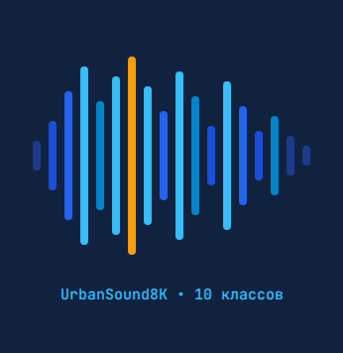
Выводы:
1. По итогу наших исследований Модель CNN+Transformer
стала лидером классификации звуков.
2. Сырые спектрограммы (только Mel) работают плохо.
Извлечение временной динамики через Delta и Delta-Delta
очень важно для качества (скачок MMC c 0.49 до 0.62)
3. Свёрточные сети (CNN) идеально извлекают локальные
паттерны, но именно Трансформер собирает из них
осмысленную последовательность
4. Рассчеты производились на Colab Pro c граф.процессором и на
большом объёме памяти, на обычном Colab было бы невозможно.
5. Хотелось бы попробовать другие гибридные модели, чтобы улучшить
метрики, но на это нужно больше времени

Slide 25

Вопросы и рекомендации
+
–
если есть вопросы
если вопросов нет

Slide 26

Спасибо за внимание!

Slide 27


